Slide 1
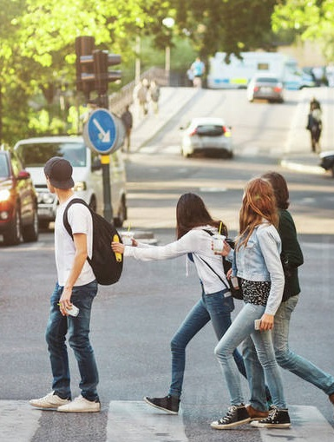
Молодь за безпеку дорожнього руху
Підготувала: Ірина Бальва
Використано матеріали інтернет – ресурсу

Slide 2
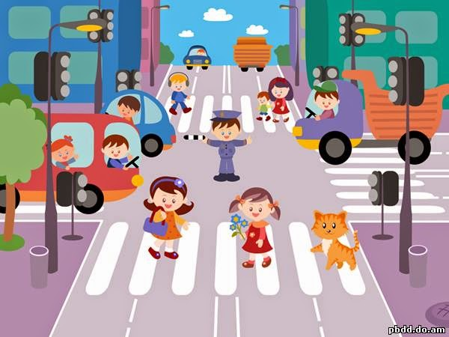
Що таке безпека дорожнього руху?
Безпе́ка доро́жнього ру́ху — це комплекс та система правил, заходів і засобів, що забезпечують умови безпечного дорожнього руху, які спрямовані на захист і збереження життя і здоров'я активним та пасивним учасникам дорожнього руху.

Slide 3
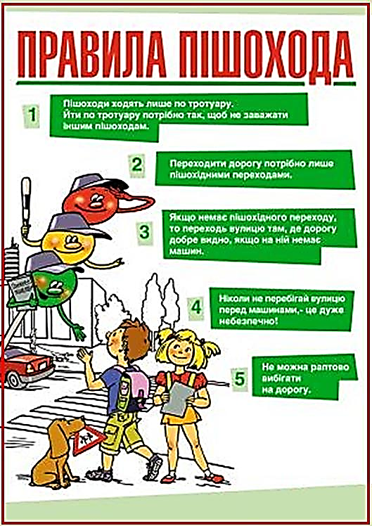
Дотримання правил
Знати і дотримуватися правил дорожнього руху повинна кожна людина - це допоможе їй безпечно ходити вулицями і дорогами наших міст і сіл, а водіїв автотранспорту позбавити багатьох неприємностей. Також аварій можна уникнути, якщо люди будуть частіше одягати одяг зі світловідбивачами.

Slide 4
Чому світловідбивачі це так важливо?
В осінньо-зимовий період питання про безпеку на дорозі постає особливо гостро, адже погана видимість на дорогах може стати причиною аварій. Найбільше страждають пішоходи та велосипедисти. Статистичні дані говорять самі за себе: гальмівний шлях автомобіля на швидкості 60 км/год на сухій дорозі становить приблизно 30 метрів. Пішохода в темному одязі водій побачить на відстані 18 метрів. А людину в одязі із світлоповертаючими елементами буде видно на відстані 130 метрів!

Slide 5
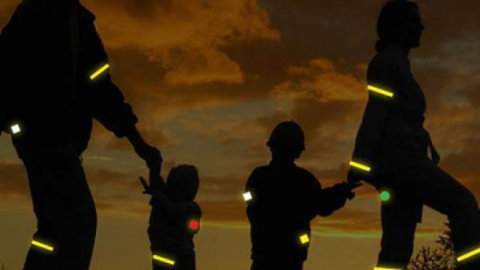
Світловидбивачі

Slide 6
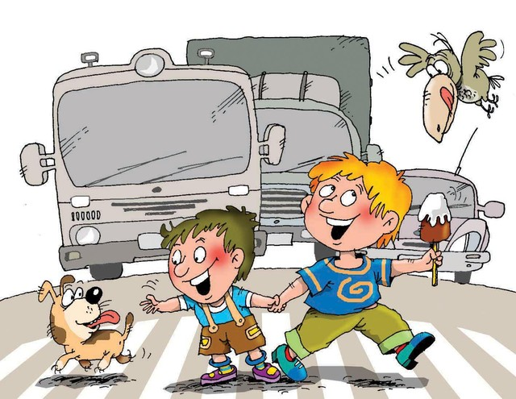
Профілактика дитячого дорожньо-транспортного травматизму
Підготовка до «професії пішохід» починається в дитячому садочку, продовжується в школі, а потім все життя кожного дня надає нові уроки. Тому надзвичайно важливо, щоб отримані дітьми знання правил безпечної поведінки на дорозі закріпили ще й батьки.

Slide 7
Шановні батьки! Звертаємося до Вас з проханням: не залишайте дітей без нагляду, дбайте про власну безпеку та безпеку своїх дітей! Навчайте їх культури поведінки, демонструючи на власному прикладі виконання правил дорожнього руху. Пам'ятайте: безпека ваших дітей залежить тільки від вас самих! Сподіваємося, що тільки у співпраці ми зможемо вирішити основну проблему людства – збереження найціннішого скарбу – життя наших дітей.

Slide 8
Бережіть своє життя!

